Slide 1
СВАДЬБА ВЕКА

Slide 2
Бракосочетание принца Чарльза и леди Дианы
Родители принца Уильяма, принц Чарльз и леди Диана, поженились в 1981 году. Их свадьба до сих пор остается самым дорогим торжеством за всю историю британского королевского двора. Она обошлась казне страны в 2 миллиона 859 тысяч фунтов стерлингов. В 1996 году – за год до гибели принцессы Дианы – супруги официально развелись.

Slide 3
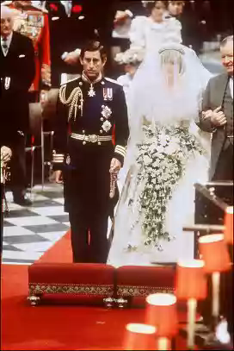

Slide 4
Бракосочетание без венчания – свадьба принца Чарльза и Камиллы
В 2005 году принц Чарльз женился на своей давней подруге Камилле Паркер-Боулз. На свадебной церемонии Камилла была одета не в пышное платье, а в скромный костюм светлого бежевого цвета. Такой наряд соответствовал возрасту невесты – на тот момент ей было 57 лет.

Slide 5
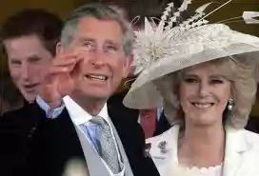
Принц Чарльз и Камилла Паркер-Боулз после гражданской церемонии свадьбы

Slide 6
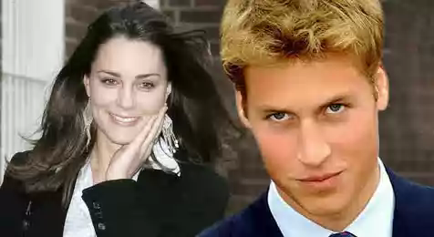
Принц Уильям и Кейт Миддлтон
Это событие станет неплохим подарком королеве Елизавете II в год, когда ей исполняется 85 лет, и ее супругу, принцу Филиппу, которому в 2011 году будет 90 лет.

Slide 7
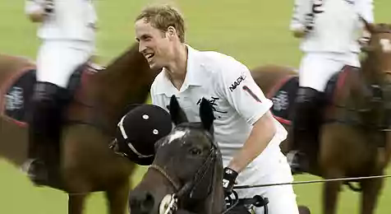
Уильям Артур Филипп Луи (Принц Уильям) Маунтбаттен – Виндзор
Родился 21 июня 1982 года в Лондоне. Внук королевы Елизаветы II, старший сын принца Чарльза и принцессы Дианы.

Slide 8
В июле 2000 года, после окончания Итонского колледжа принц, как и многие студенты, решил на год сделать перерыв в учебе. Он много путешествовал, посетил Чили, побывал в странах Африки вслед за своей матерью (принцесса Диана активно занималась благотворительностью), и даже работал на английской молочной ферме. По истечении года принц Уильям решил поступать в престижнейший университет Сент Эндрюс в Шотландии, и вскоре стал студентом. В ноябре 2005 года он прошел практику в крупнейшем британском банке HSBC, а также стажировку в группе скалолазов и горных спасателей. В мае 2006 принц Уильям поступил в Королевскую Военную Академию Сэндхерст. Он получил офицерское звание в декабре 2006 года и присоединился к Королевской кавалерии в качестве Второго лейтенанта. У принца множество увлечений: помимо игры в регби он профессионально занимается водным поло, а также любит командные игры. Уже не первый год он каждую зиму ездит кататься на горных лыжах в Швейцарию в компании своих родственников и близких. Помимо этого, принц является президентом Английской футбольной ассоциации. Принц Уильям свободно говорит по-французски и на латыни, знает испанский язык. Учил уэльский для того, чтобы по праву унаследовать титул принца Уэльского.

Slide 9
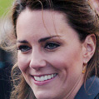
Кейт Миддлтон (Кэтрин Элизабет Миддлтон)

Slide 10
Родилась 9 января 1982 года в городе Рединг в английском графстве Беркшир в семье Майкла Фрэнсиса Миддлтона и его супруги Кэрол Элизабет, урожденной Голдсмит. Вероятно, тут и кроются корни распространенного сравнения: семья Миддлтонов не принадлежит к британской знати. Отец происходит из среднего класса, мать — из старинного рода шахтеров-угольщиков, оба супруга работали в гражданской авиации: Элизабет — стюардессой, Майкл — пилотом. В 1987 году они основали собственное дело — компанию посылочной торговли «Party Pieces», которая успешно развивалась на британском рынке и сделала их миллионерами. Семья обосновалась в собственном доме в деревне Баклбери в родном графстве, а старшая дочь Кейт (есть еще одна дочь и сын) и стала героиней светских хроник.

